Slide 1
2021
じれい
かんが
年度版
事例から考える
リスクマネジメント
じゅぎょうないよう
ほんじつ
本日の授業内容
そな
１. リスクへの備え
２. もしもリスクが起きてしまったら・・・
３. 私的保障
４. まとめ
お
してきほしょう
1

Slide 2
そな
１. リスクへの備え
～３つの保障を理解しよう～
ほしょう
りかい

Slide 3
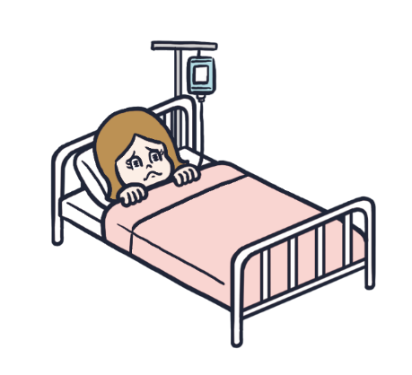
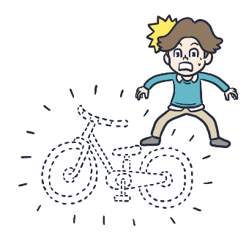
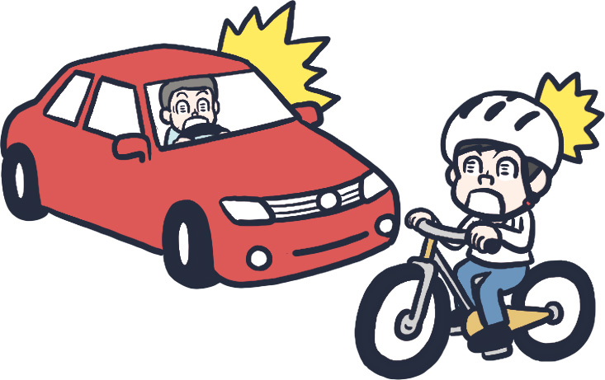
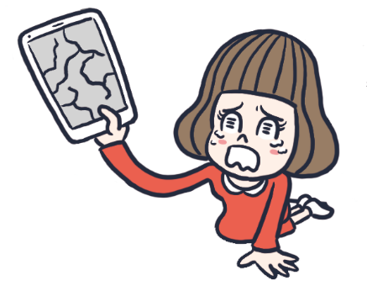
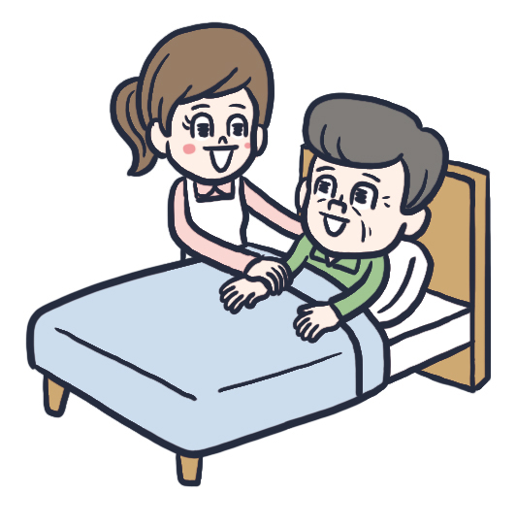
なに
リスクとは何か
リスクとは…
お
お
かね
起きてほしくないことで、起きるとお金がかかること
交通事故
病気で入院
自転車の盗難
こうつうじこ
びょうき にゅういん
じてんしゃ とうなん
介護
スマホを破損
かいご
はそん

Slide 4
そな
ほしょう
リスクに備える3つの保障
ほしょう
せいかつ
まも
保障：もしものときに生活を守るもの
ほう きょうせい
法で強制
しゃかいほしょうせいど
くに
リ
ス
ク
社会保障制度
(社会保険等)
国など
こうてきほしょう
公的保障
しゃかいほけんなど
しぼうたいしょくきんなど
勤
め先
きぎょうほしょう
つと さき
企業保障
死亡退職金等
よちょきん
してきほしょう
預貯金
自分
私的保障
みんかんほけん
じぶん
民間保険
ほんにん いし
本人の意思

Slide 5
しゃかいほしょうせいど
がいよう
社会保障制度の概要
せいど
おも ほしょう ないよう
制度
主な保障の内容
しゃかい
こうてきいりょうほけん
病気やケガにかかる治療費
社会
保険
1.公的医療保険
びょうき
ちりょうひ
ほけん
ろうご
・老後
・障害状態時
・遺族
こうてきねんきんほけん
しょうがい じょうたいじ
せいかつひ
しゃかい
2.公的年金保険
の生活費など
社会
福祉
いぞく
ふくし
こうてきかいごほけん
かいご
ひよう
3.公的介護保険
介護サービス費用
(訪問介護など)
こうてき
ほうもんかいご
公的扶助
ろうどうしゃ
4.労働者
災害補償保険
仕事中のケガ等の治療費
ふじょ
しごとちゅう
など
ちりょうひ
こうしゅうえいせい
公衆衛生
医療
さいがいほしょうほけん
・
こようほけん
失業時の生活費
じ
5.雇用保険
しつぎょう
せいかつひ
いりょう
Notes:
※タブの「表示」→「プレゼンテーションの表示」→「ノート」をクリックしていただくと、ハイパーリンクから当該サイトに遷移します。
【参考情報】
公的な遺族年金の仕組みについて知りたい｜リスクに備えるための生活設計｜ひと目でわかる生活設計情報｜公益財団法人 生命保険文化センター
働けなくなったときなどの公的保障（傷病手当金、障害年金）について知りたい｜リスクに備えるための生活設計｜ひと目でわかる生活設計情報｜公益財団法人 生命保険文化センター
高額療養費制度について知りたい｜リスクに備えるための生活設計｜ひと目でわかる生活設計情報｜公益財団法人 生命保険文化センター
公的年金はいくらくらい受け取れる？｜リスクに備えるための生活設計｜ひと目でわかる生活設計情報｜公益財団法人 生命保険文化センター
公的年金の将来の年金額を知りたいときは？｜リスクに備えるための生活設計｜ひと目でわかる生活設計情報｜公益財団法人 生命保険文化センター
公的介護保険への加入はいつから？ 保険料はどのように負担する？｜リスクに備えるための生活設計｜ひと目でわかる生活設計情報｜公益財団法人 生命保険文化センター
公的介護保険で受けられるサービスの内容は？｜リスクに備えるための生活設計｜ひと目でわかる生活設計情報｜公益財団法人 生命保険文化センター

Slide 6
２. もしもリスクが
起きてしまったら・・・
お

Slide 7
じ れい
事例①
足の骨折で入院・手術したら
Aさん(23歳)の場合
あし
こっせつ
にゅういん
しゅじゅつ
さい
ばあい

Slide 8
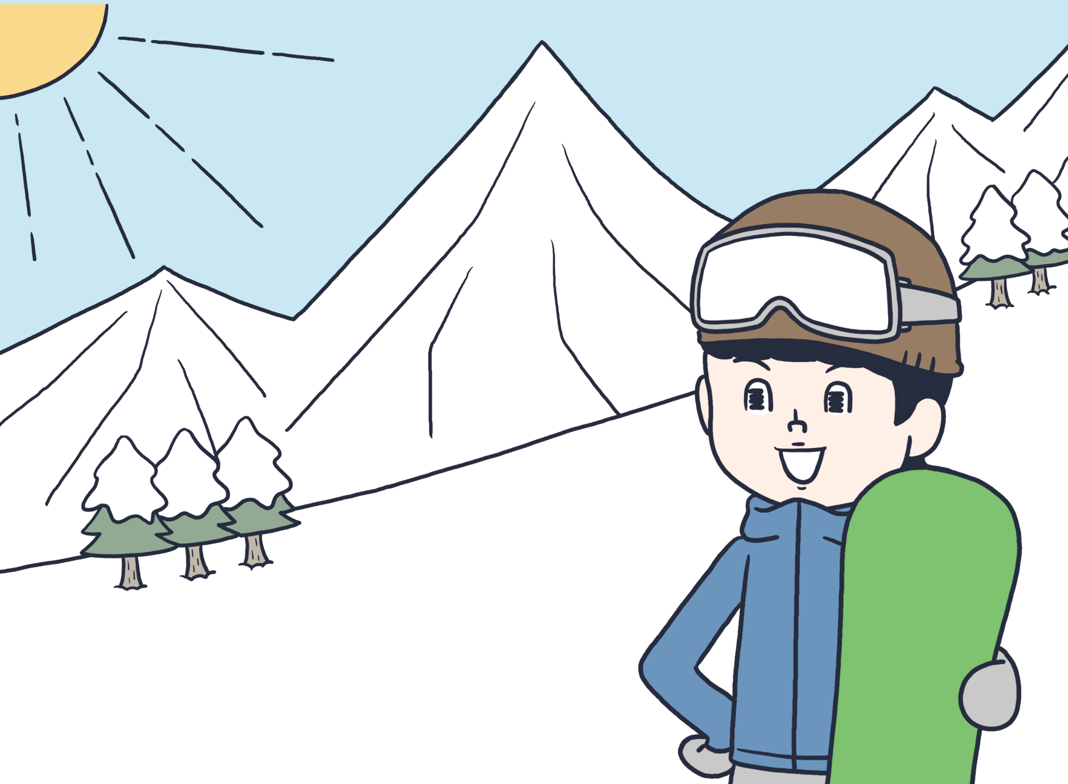

きょう
たくさん
今日は沢山
すべるぞ～！
8

Slide 9
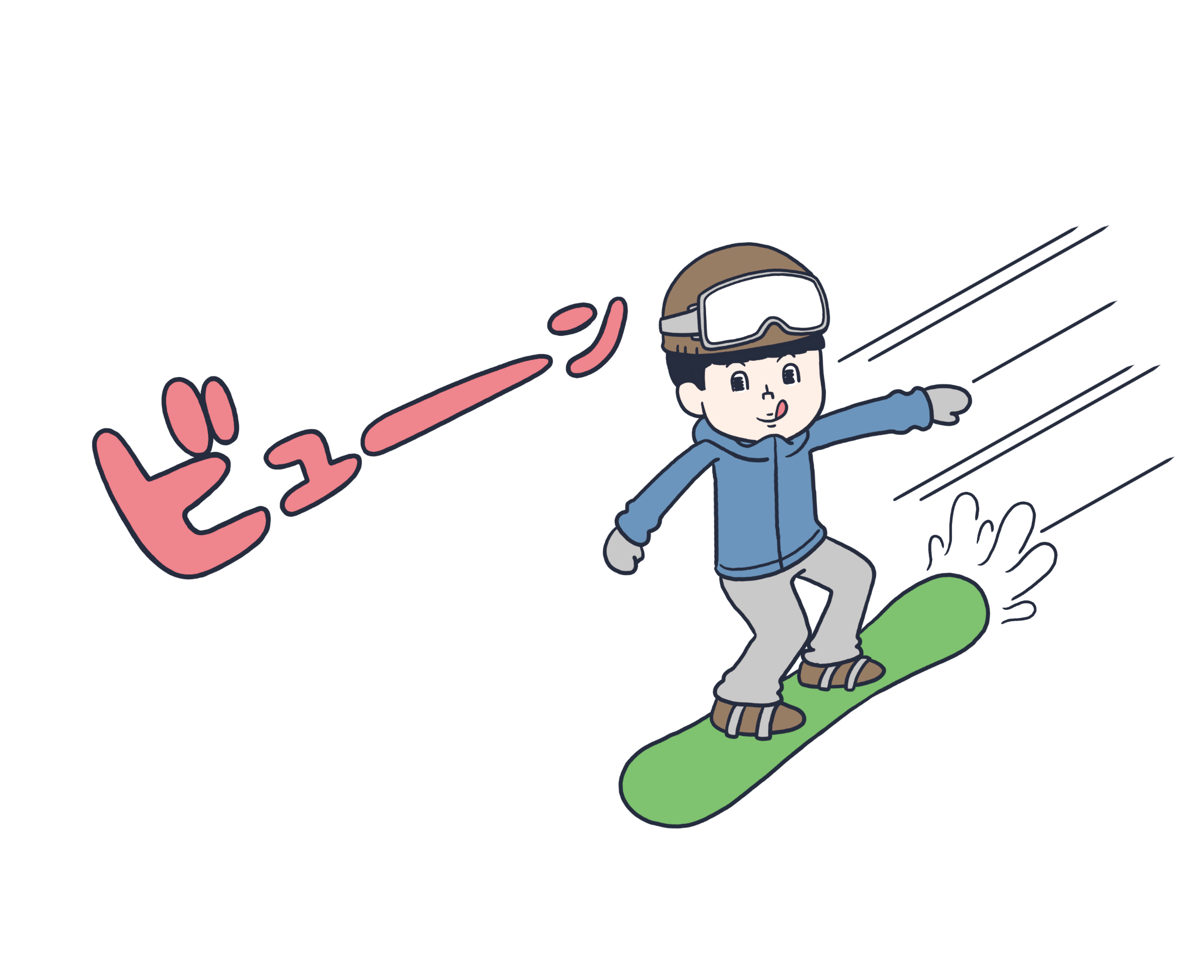


Slide 10
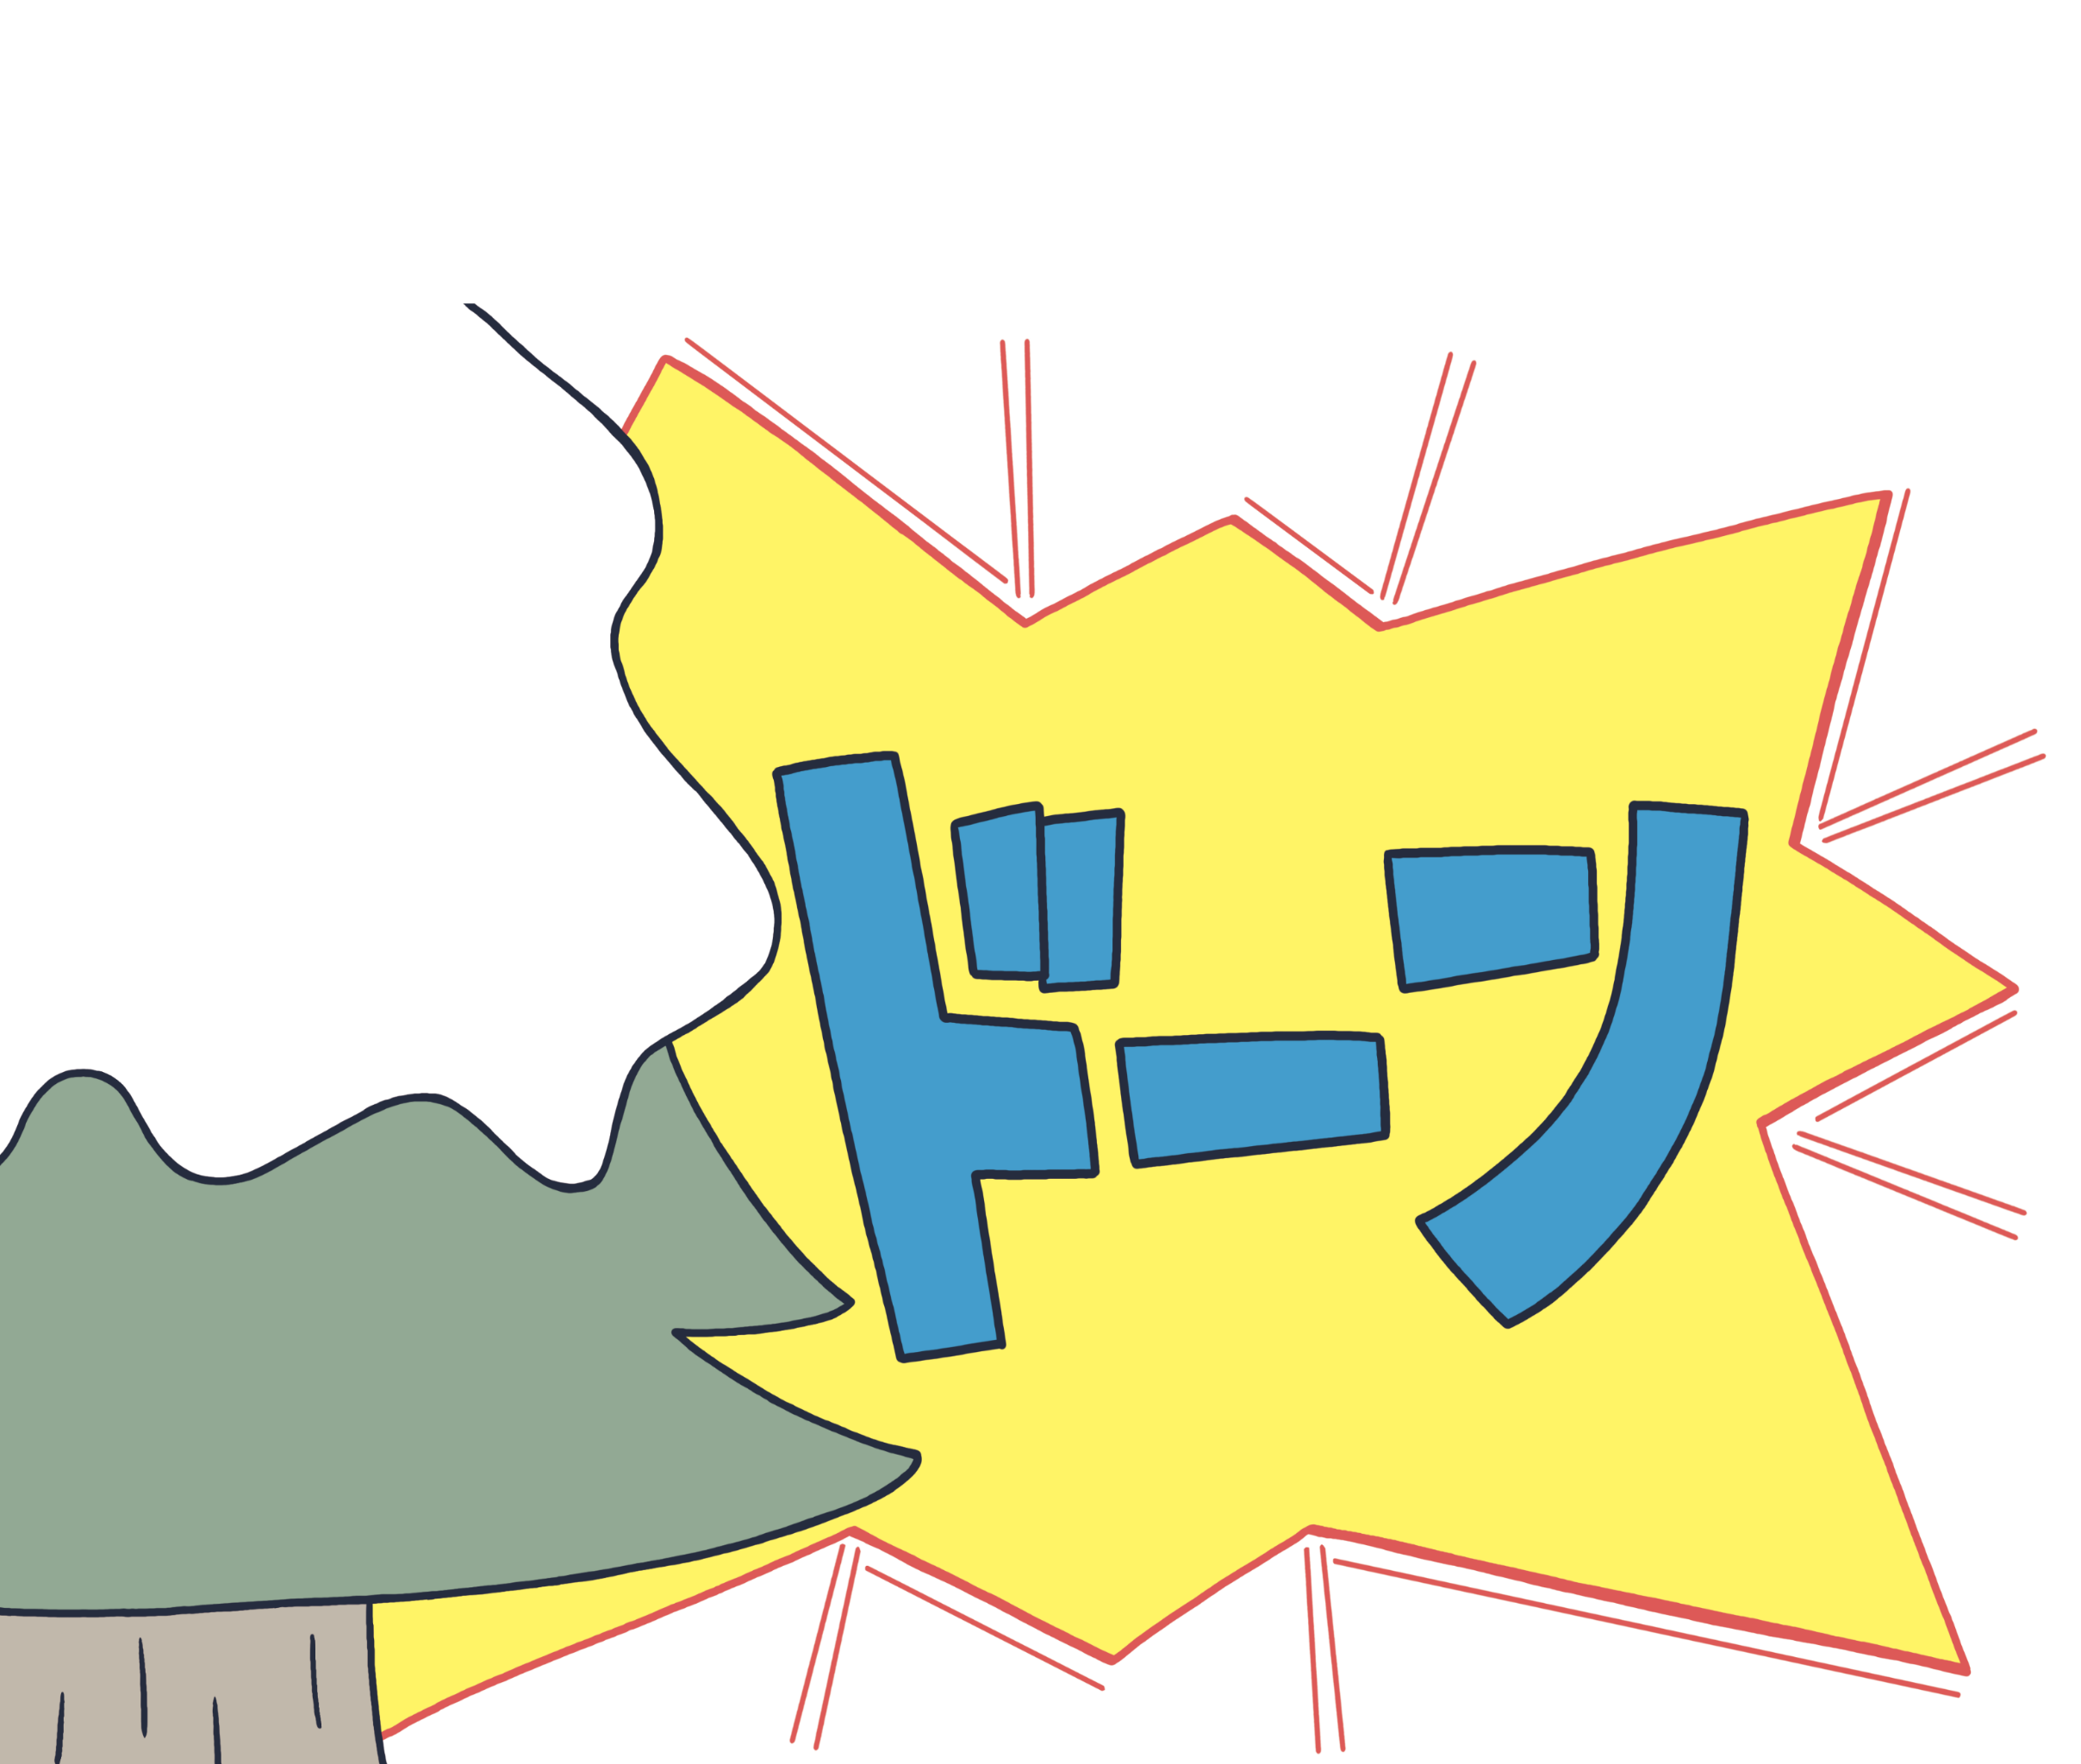

Slide 11
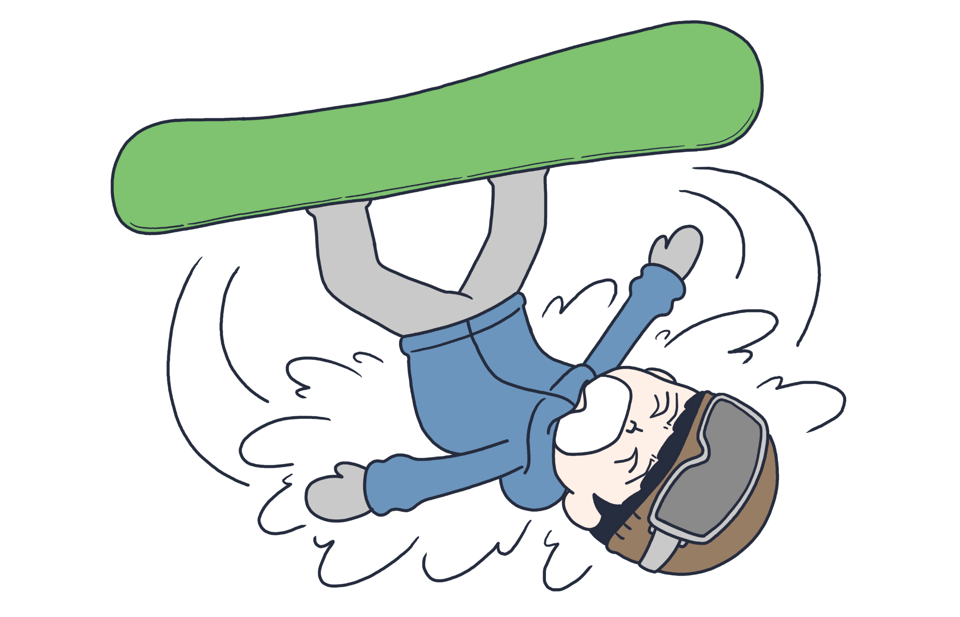

Slide 12
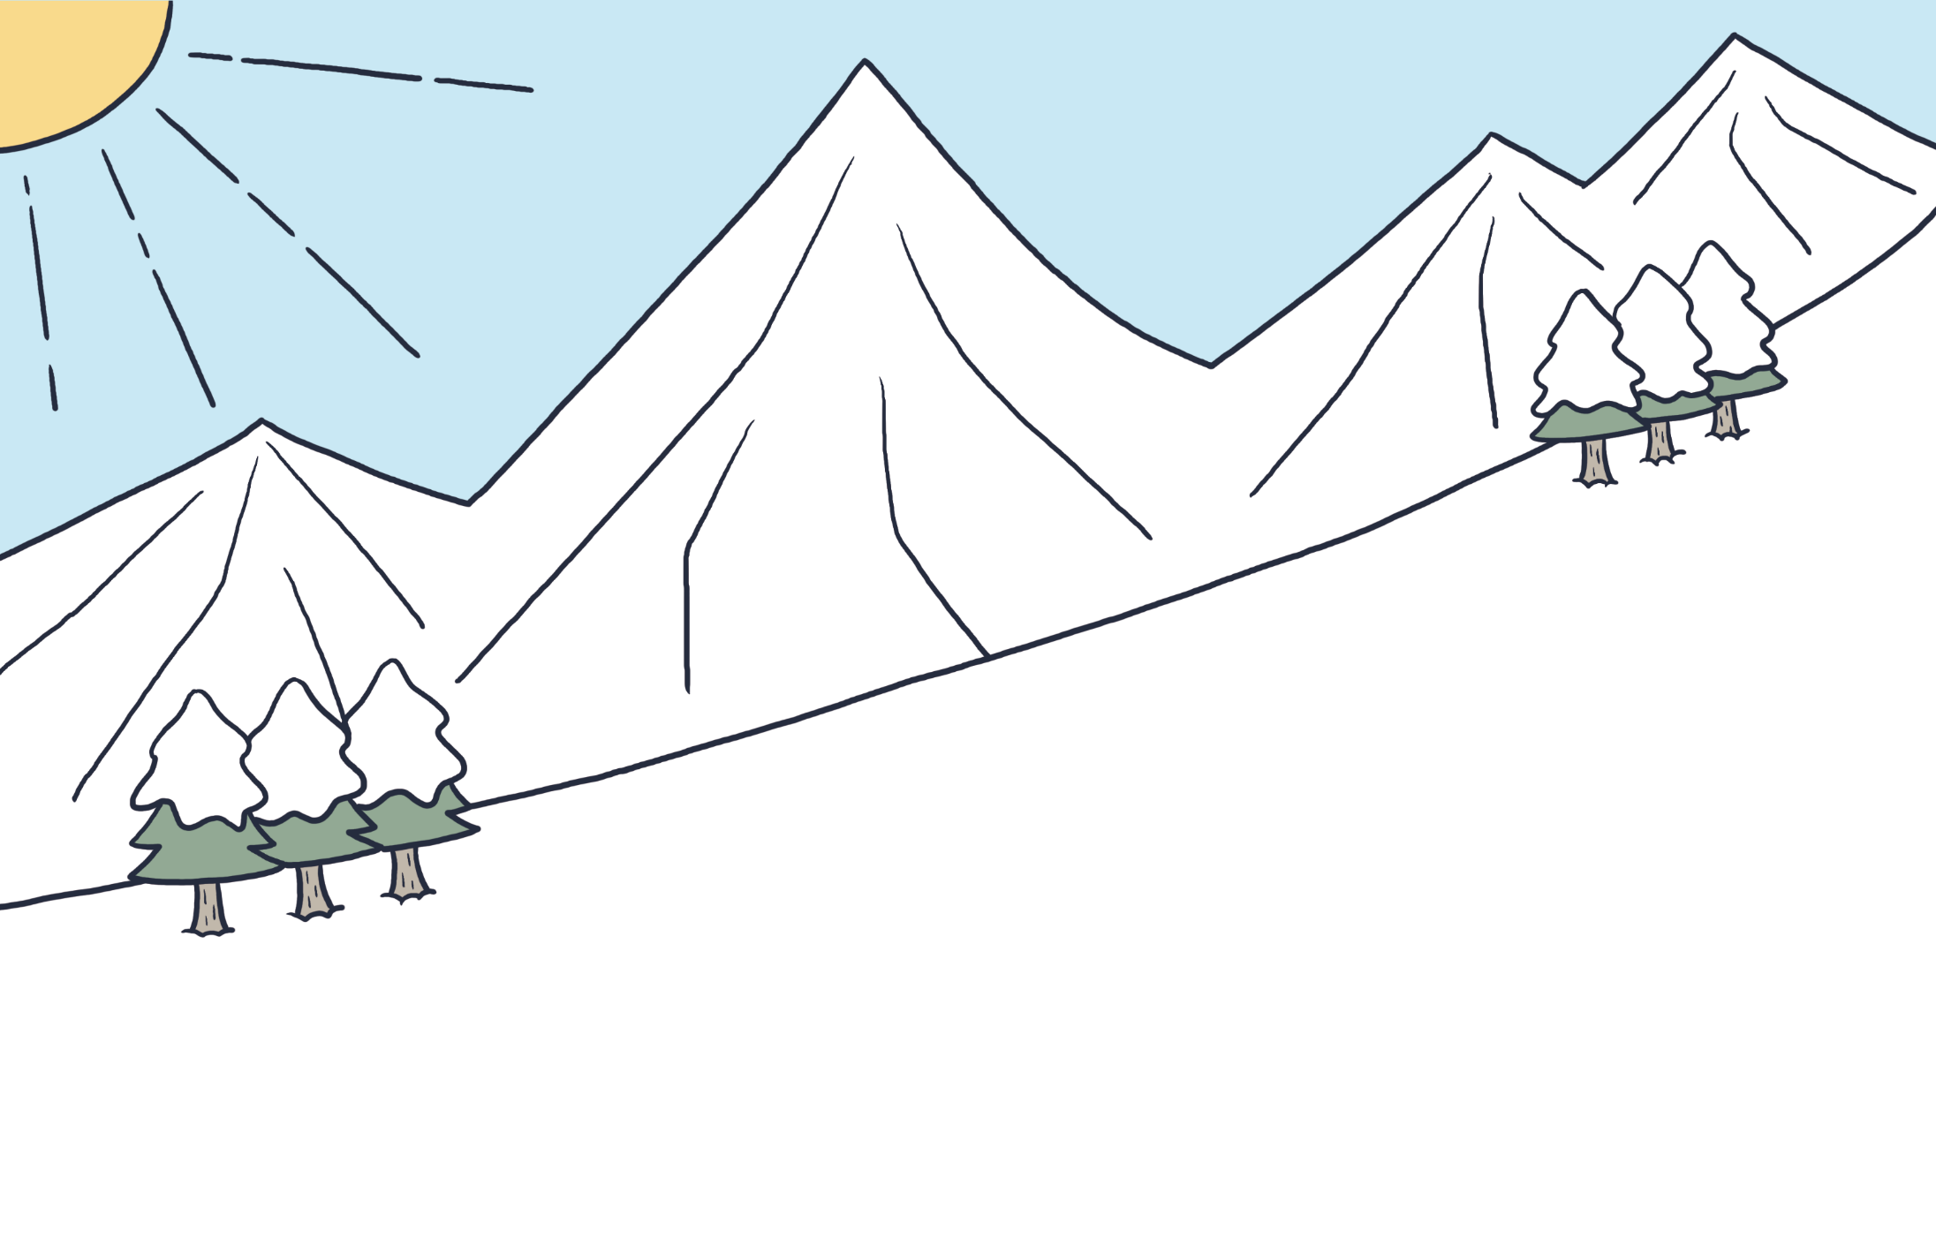
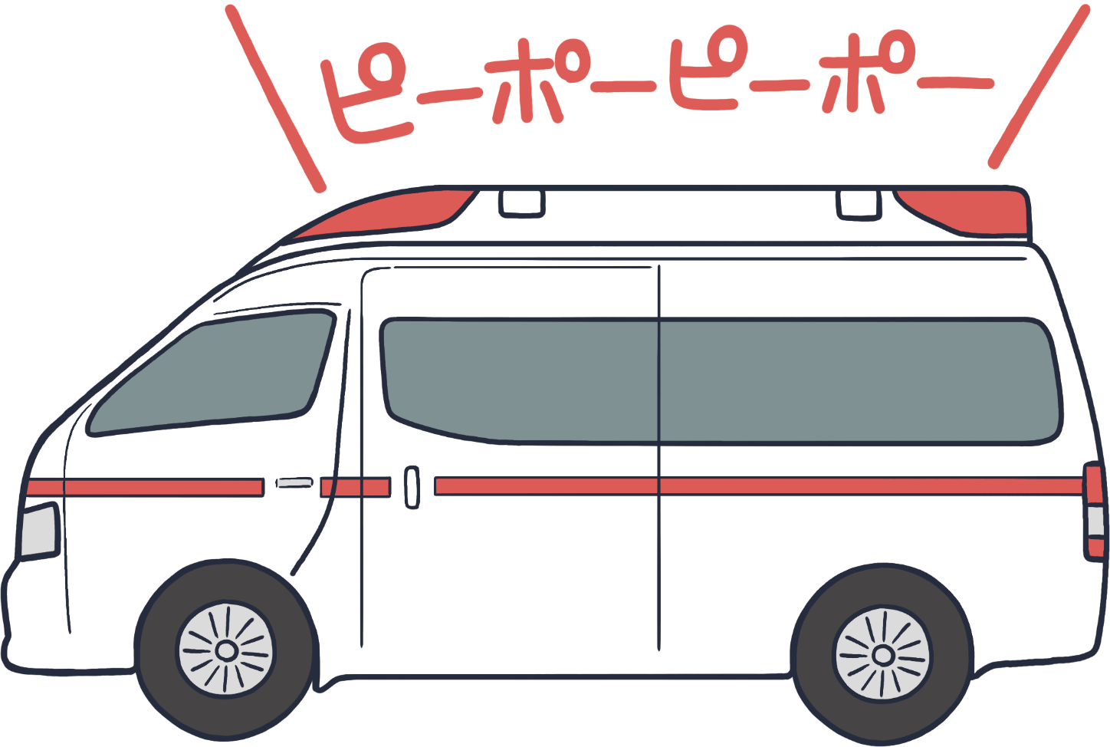

Slide 13
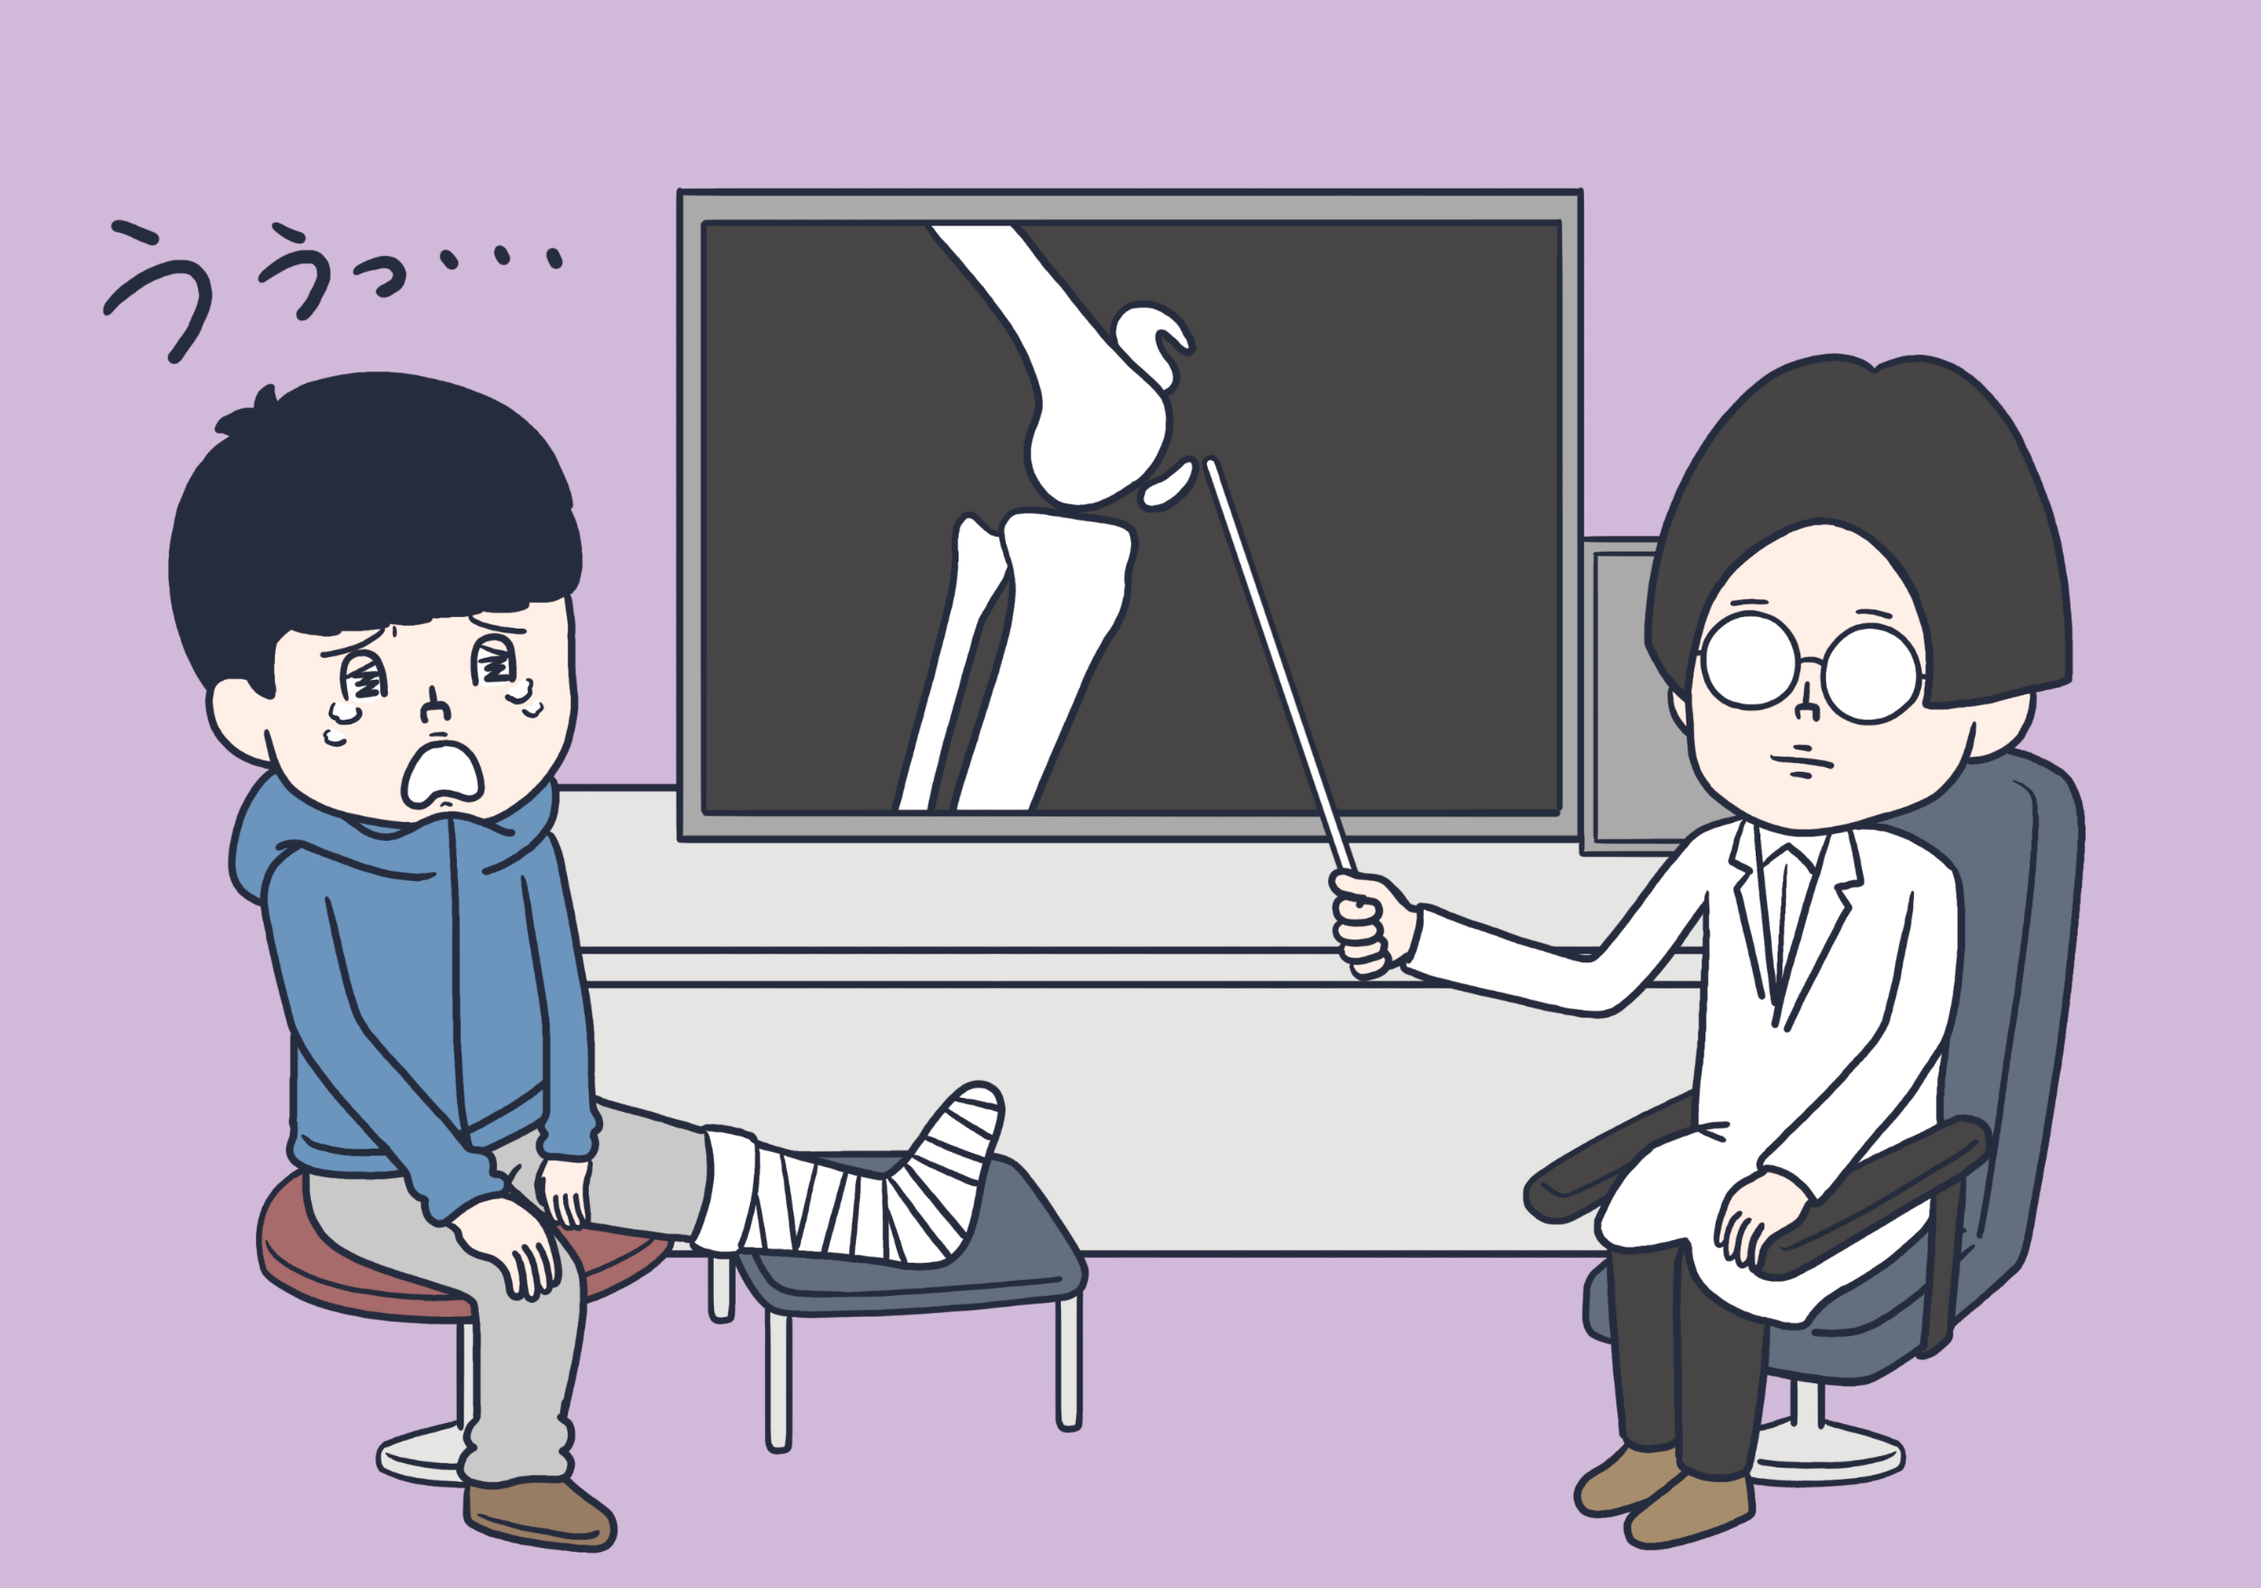

これは…
手術が必要ですねぇ
ひつよう
しゅじゅつ

Slide 14

かんが
考えてみよう
こっせつ
骨折をしたら・・・
どんなことにお金がかかるか考えてみよう
かね
かんが
にゅういん
しゅじゅつ
くすり
かね
入院、手術、薬にお金がかかるかな？入院している間の生活費も必要？10,000円
くらいかな？
にゅういん
あいだ
せいかつひ
ひつよう

Slide 15
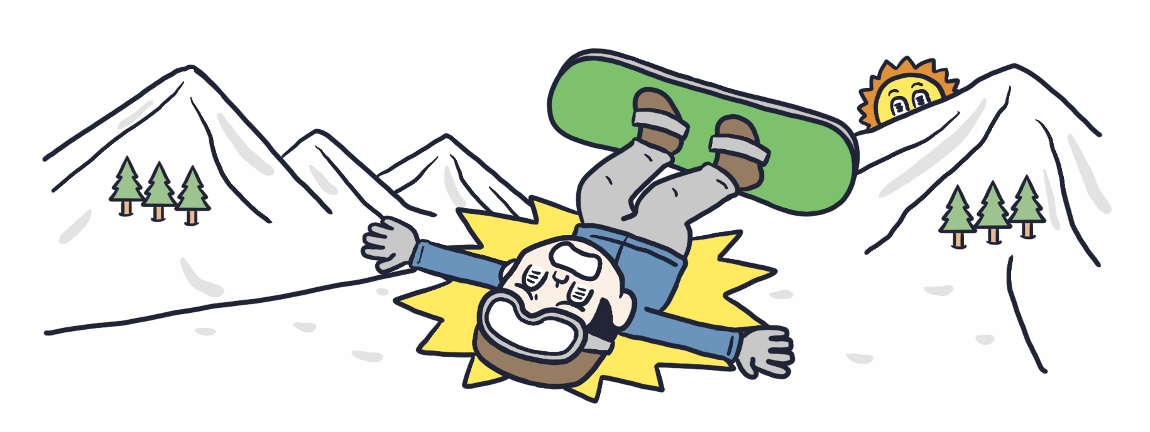
ひつよう
かね
じれい
①必要となるお金(事例①)
あし
こっせつ
しゅじゅつ
ひつよう
ここのかかん
にゅういん
じれい
★足の骨折で手術が必要となり、9日間入院した事例
－
ひつよう
かね
①必要となるお金
いりょうひ やく
かかった医療費
その他
約140万円
約3万円
た やく
ごうけい やく
合計
約143万円
※生命保険文化センター「医療保障ガイド」(2025年4月改訂版)をもとに作成
た
にゅういんちゅう
いるい にち
※その他・・・入院中の衣類・日用品やお見舞いに来た家族の交通費・食費等
ようひん
みまい
き
かぞく
こうつうひ
しょくひなど

Slide 16
はい
かね
②入ってくるお金(事例①)
＋
はい
かね
②入ってくるお金
こうてきほしょう
公的保障
（公的医療保険）
やく
約129万円
こうてきいりょうほけん
ごうけい
やく
合計
約129万円
じっさい けんこうほけんくみあい いりょうきかん しはら
※実際は健康保険組合などから医療機関に支払われるもので、
高額な立替えが必要なわけではありません。
こうがく たてか ひつよう
びょうき
にゅういん
※生命保険文化センター「医療保障ガイド」(2025年4月改訂版)をもとに作成
くに
う
ケガや病気で入院したときには、国などから受けられる公的保障として、「公的医療保険」があります。
こうてきほしょう
こうてきいりょうほけん

Slide 17
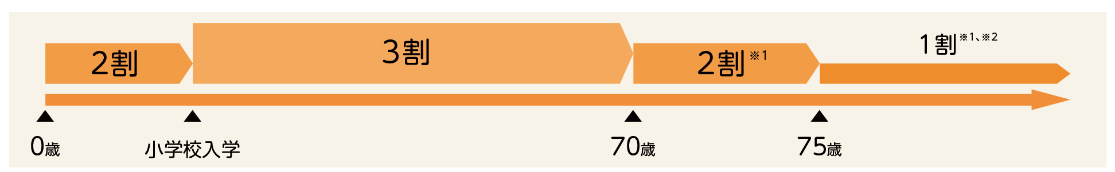
はい
かね
じれい
②入ってくるお金(事例①)
こうてきいりょうほけん
こうてきほしょう
●公的医療保険（公的保障）
ねんれい
じこふたん わりあい
年齢による自己負担の割合
わり
わり
わり
わり
さい
しょうがっこうにゅうがく
さい
さい
じこふたん
げんそく
わり
しょうがっこうにゅうがくご
さい
自己負担は原則3割(小学校入学後～70歳になるまで)
自己負担が高額な場合は「高額療養費制度」を活用できる
じこふたん
こうがく
かつよう
ばあい
こうがくりょうようひせいど
じれい
ばあい
ほしょう ごうけい やく
う
事例の場合、受けられる保障は合計約129万円
Notes:
※タブの「表示」→「プレゼンテーションの表示」→「ノート」をクリックしていただくと、ハイパーリンクから当該サイトに遷移します。
【参考情報】
高額療養費制度について知りたい｜リスクに備えるための生活設計｜ひと目でわかる生活設計情報｜公益財団法人 生命保険文化センター

Slide 18
じぶん
じゅんび
ひつよう
かね
じれい
③自分で準備する必要があるお金(事例①)
ひつよう
かね
はい
「必要となるお金」から「入ってくるお金」を差し引いた金額が自分で「準備する必要があるお金」。
かね
さ
ひ
きんがく
じぶん
じゅんび
ひつよう
かね
－
＋
はい
かね
ひつよう
かね
②入ってくるお金
①必要となるお金
いりょうひ やく
しゃかいほけん やく
かかった医療費
その他
約140万円
約3万円
社会保険
「公的医療保険」
た やく
こうてきいりょうほけん
約129万円
ごうけい
ごうけい やく
合計
約143万円
合計
約129万円
じぶん
じゅんび
ひつよう
かね
③自分で準備する必要があるお金
約14万円
やくた

Slide 19
じ れい
事例②
もしも亡くなってしまったら
Bさん(45歳) 妻（42歳）
子ども2人の場合
な
さい
つま
さい
こ
ふたり
ばあい

Slide 20
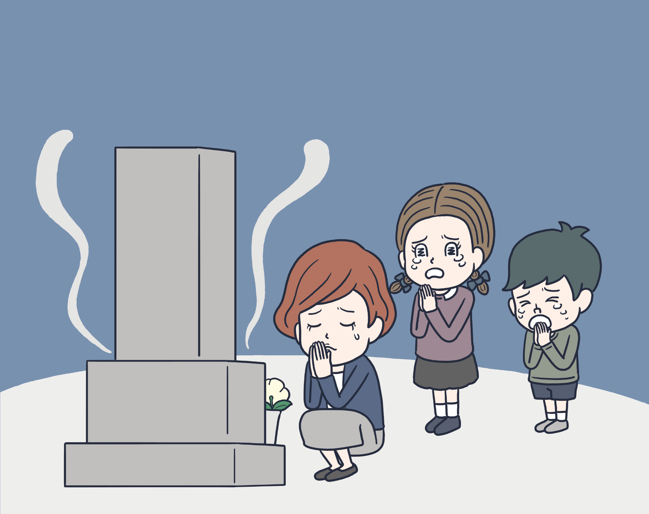

Slide 21
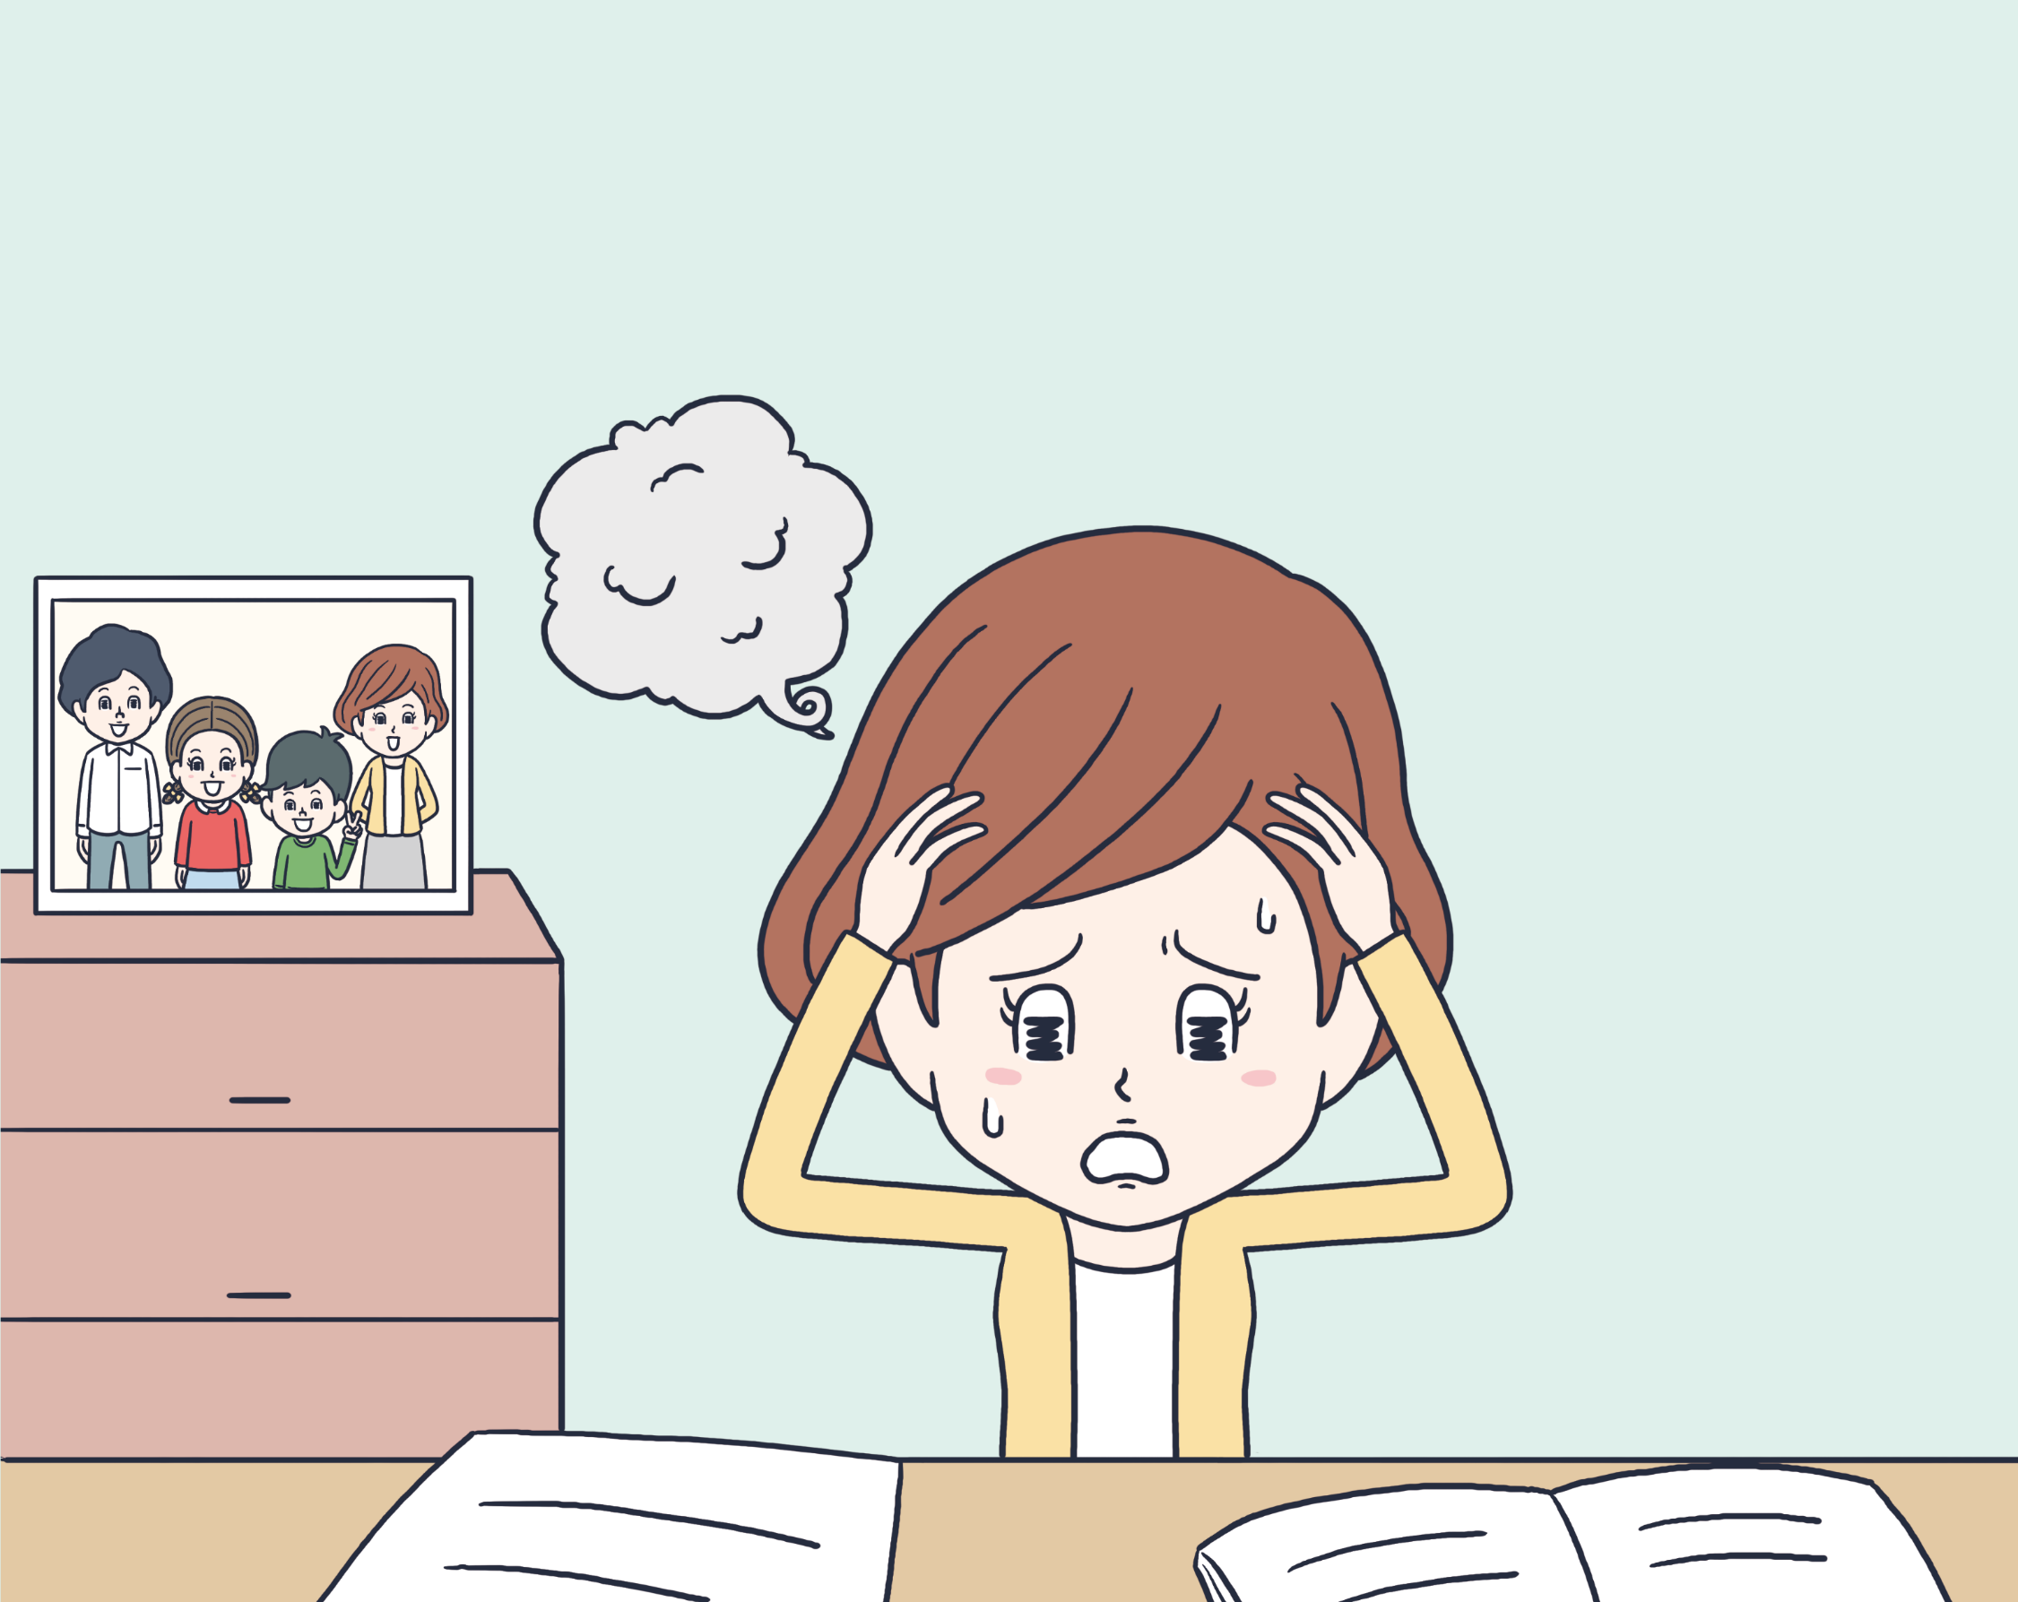

しゅうにゅう
おっと
な
夫の収入が無くなって、
私の収入だけでは…
わたし
しゅうにゅう

Slide 22
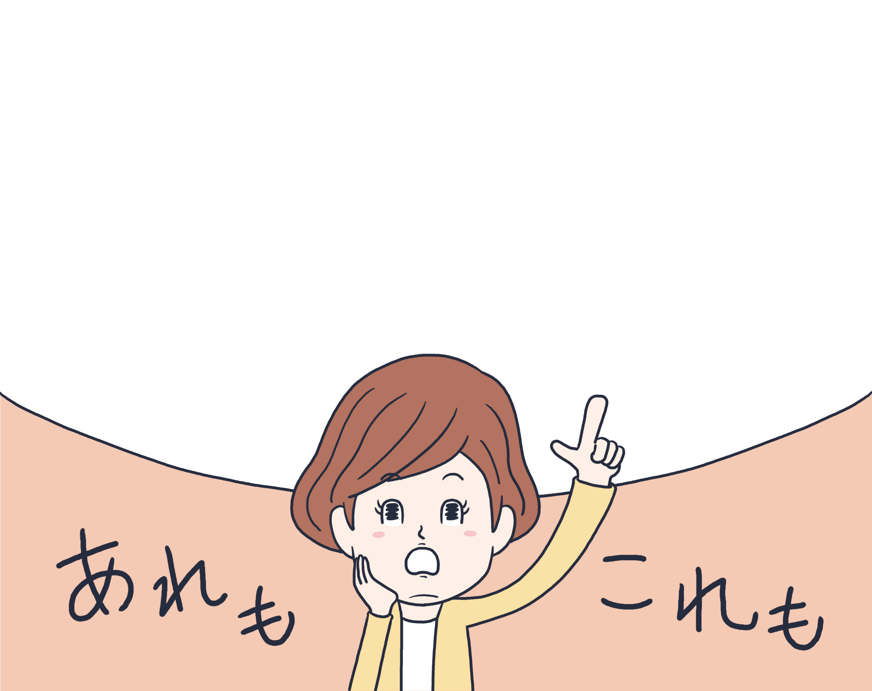

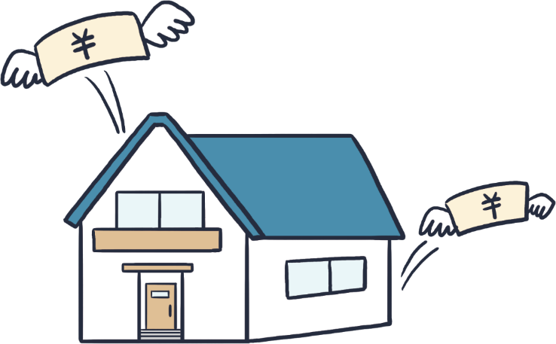
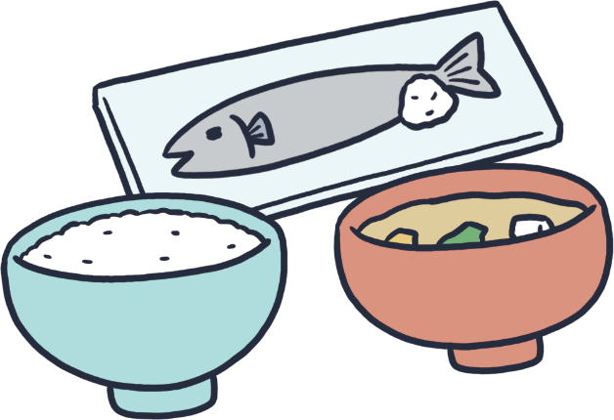
せいかつひ
生活費もあるし

Slide 23
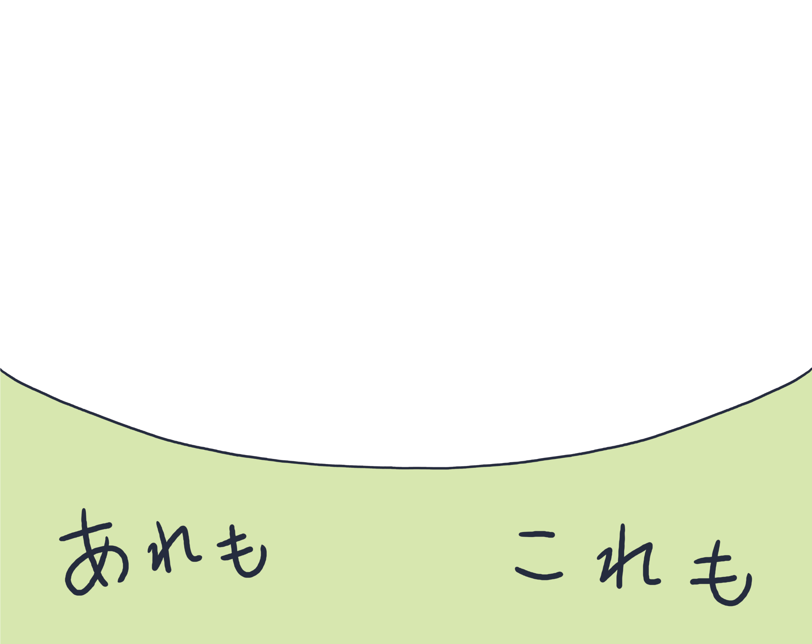
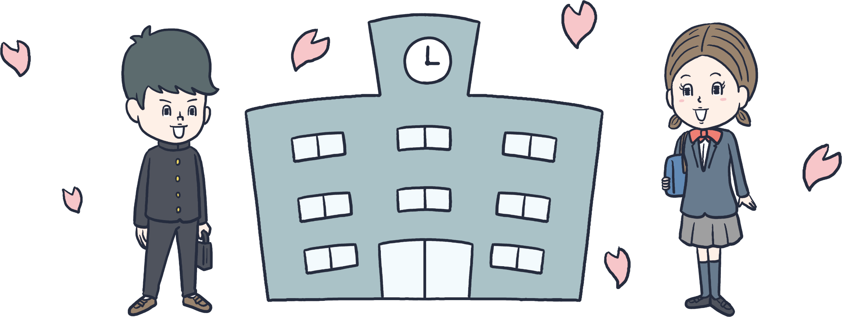
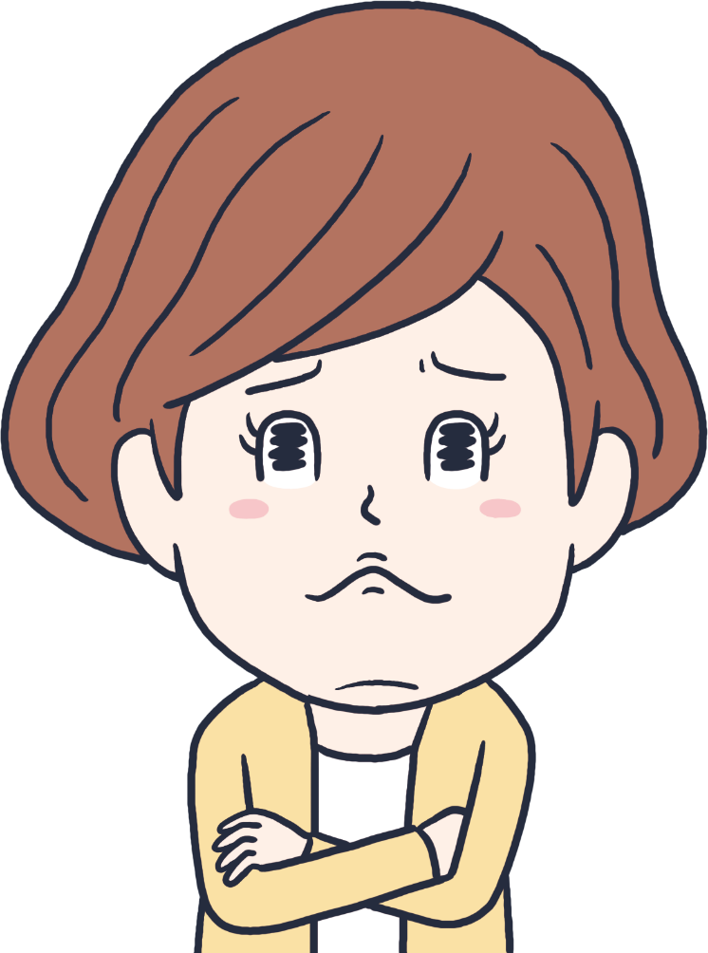
きょういくひ
教育費もあるし

Slide 24
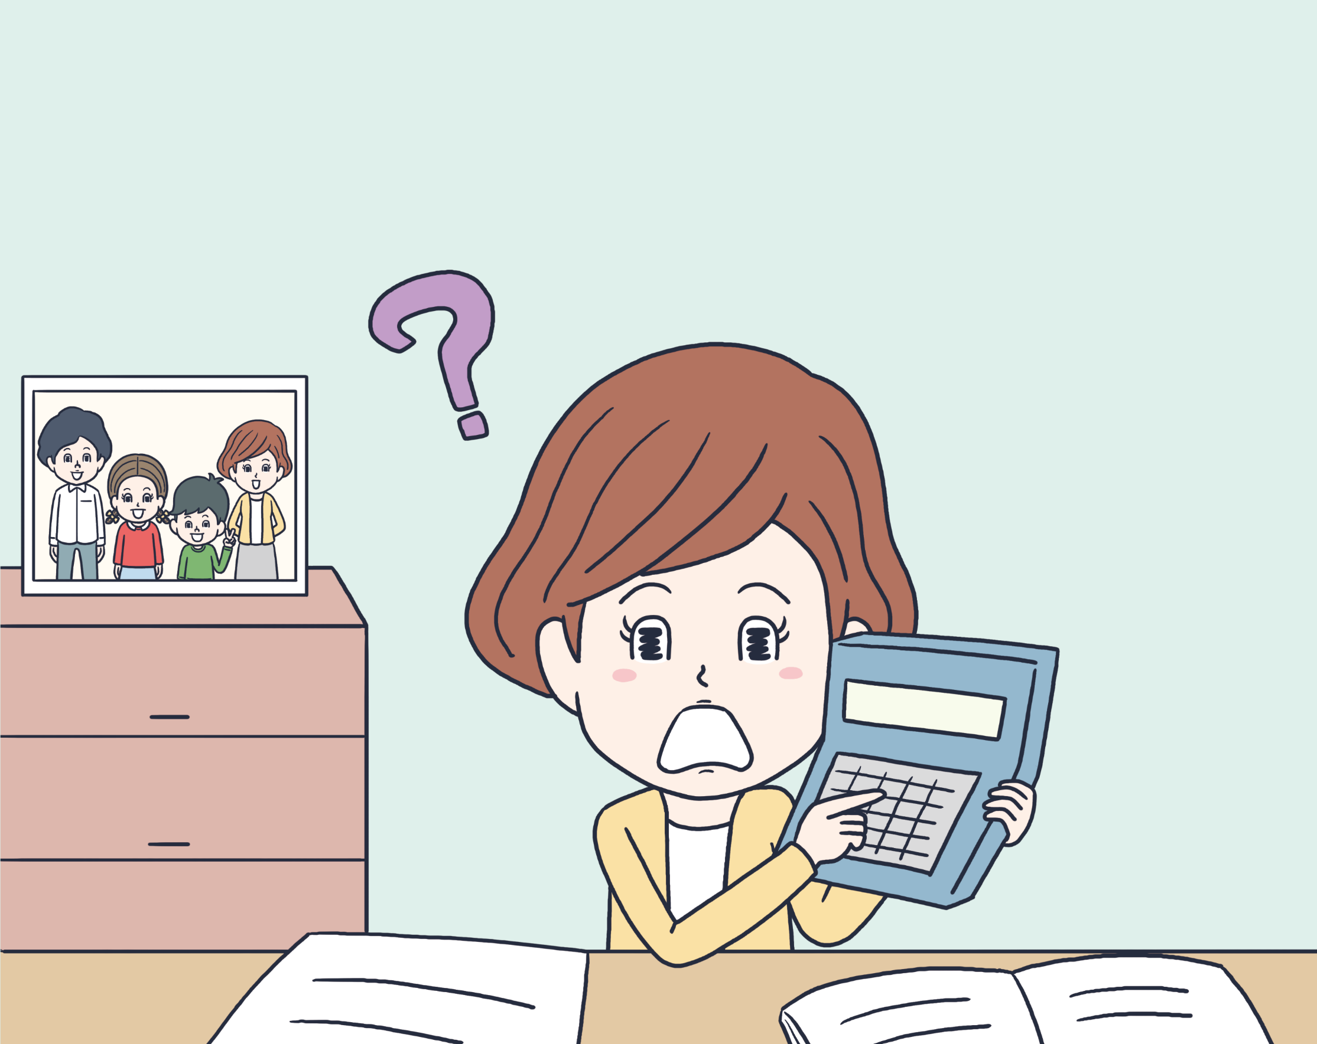

いったい
これから一体
いくらかかるのかしら？

Slide 25

かんが
考えてみよう
な
もしもBさんが亡くなってしまったら・・・
「何」に「いくら」かかるか考えてみよう
なに
かんが
せいかつひ
きょういくひ
す
生活費や教育費・住まいにかかるお金とかかな？
お葬式のお金も必要？1,000万円くらい
かかるのかな？
かね
そうしき
かね
ひつよう

Slide 26
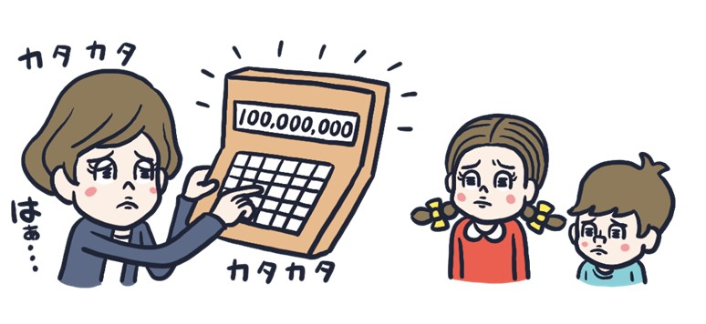
ひつよう
かね
じれい
①必要となるお金(事例②)
－
ひつよう
かね
①必要となるお金
せいかつひ やく
約9,320万円
約2,250万円
約1,590万円
生活費
子どもの教育費
その他
こ
きょういくひ やく
た やく
ごうけい やく
おく
合計
約1億3,160万円
た
じゅうきょしゅうぜんひよう
※生命保険文化センター「遺族保障ガイド」(2023年11月改訂版)をもとに作成
※その他・・・住居修繕費用や
子ども2人の結婚費用、葬儀費用など
こ
けっこんひよう
そうぎひよう
ふたり

Slide 27

かんが
考えてみよう
ひつよう
やく
おく
まん えん
かね
必要なお金（約1億3,160万円）は
どうやって準備するか考えてみよう
じゅんび
かんが
たいきん
こんな大金どうやって
準備するんだろう？
預貯金で払える金額
なのかな？
じゅんび
よちょきん
はら
きんがく

Slide 28
はい
かね
じれい
②入ってくるお金(事例②)
＋
はい
かね
②入ってくるお金
こうてきほしょう やく
いぞくねんきん
約6,260万円
約400万円
約2,340万円
公的保障（遺族年金）
企業保障
妻の収入
きぎょうほしょう やく
つま
しゅうにゅう やく
ごうけい やく
合計
約9,000万円
※生命保険文化センター「遺族保障ガイド」(2023年11月改訂版)をもとに作成
くに
う
こうてきほしょう
国などから受けられる公的保障として
公的年金には、
「遺族年金」があります。
こうてきねんきん
いぞくねんきん

Slide 29
じぶん
じゅんび
ひつよう
かね
じれい
③自分で準備する必要があるお金(事例②)
ひつよう
かね
はい
「必要となるお金」から「入ってくるお金」を差し引いた金額が「自分で準備する必要があるお金」。
さ
きんがく
じぶん
かね
ひ
じゅんび
ひつよう
かね
－
ひつよう
かね
＋
かね
はい
①必要となるお金
②入ってくるお金
せいかつひ
こうてきほしょう
生活費
子どもの教育費
その他
約9,320万円
約2,250万円
約1,590万円
公的保障
企業保障
妻の収入
約6,260万円
約400万円
約2,340万円
こ
きょういくひ
きぎょうほしょう
た
つま しゅうにゅう
ごうけい
おく
ごうけい
約1億3,160万円
約9,000万円
合計
合計
じぶん
じゅんび
ひつよう
かね
③自分で準備する必要があるお金
約4,160万円
やくた

Slide 30
そな
ほしょう
リスクに備える3つの保障
ほしょう
せいかつ
まも
保障：もしものときに生活を守るもの
ほう
きょうせい
法で強制
しゃかいほしょうせいど
くに
リ
ス
ク
社会保障制度
(社会保険等)
国など
こうてきほしょう
公的保障
しゃかいほけんなど
しぼうたいしょくきんなど
勤
め先
きぎょうほしょう
つと さき
企業保障
死亡退職金等
よちょきん
してきほしょう
預貯金
自分
私的保障
じぶん
民間保険
ほんにん
いし
本人の意思
みんかんほけん

Slide 31
じぶん
じゅんび
３. 自分で準備する
「私的保障」
してきほしょう

Slide 32


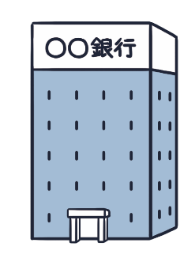
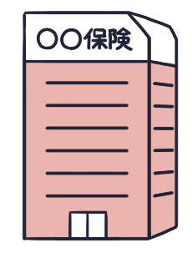

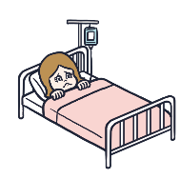
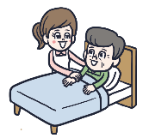


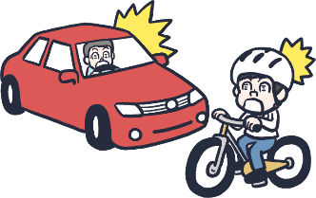
よちょきん
みんかん ほけん
預貯金と民間保険①
よちょきん
みんかんほけん
預貯金
民間保険
かね
あず
お金を預ける
かね
ぎんこう
ほけんりょう
ほけん
お金 (保険料) を
支払う
ほけんりょう
しはら
ほけんきん
かね
お金 (保険金) を
受取る
だ
お金(保険金)を受取る
ひ
うけと
お金を引き出す
かね
かね
ひつよう
お
ひと
お金が必要になると
リスクの起きた人が

Slide 33
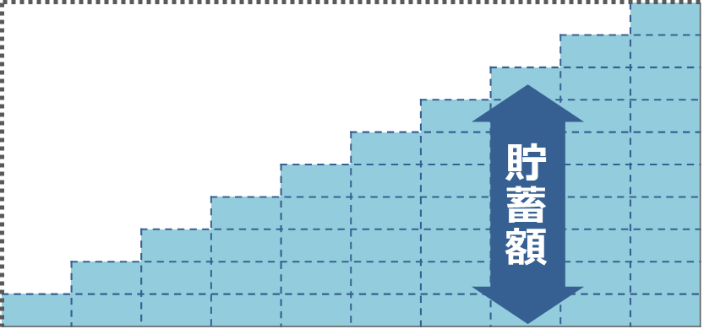

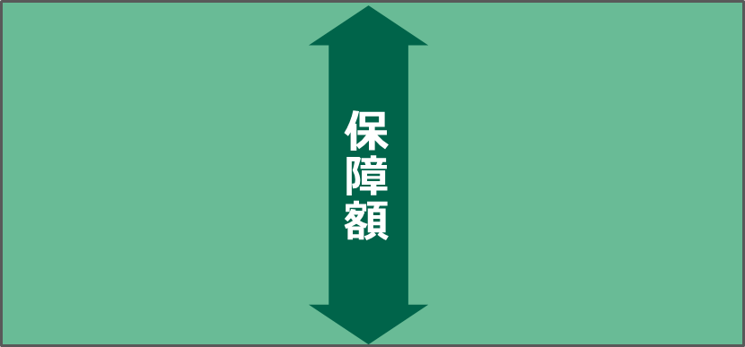
よちょきん
みんかん ほけん
預貯金と民間保険②
よちょきん
みんかんほけん
預貯金
民間保険
目標額
もくひょうがく
ほ
し
ょ
う
が
く
ち
ょ
ち
く
が
く
さい
さい
さい
さい
30歳
まいとし
40歳
30歳
40歳
ちょちくがく
そうがく
ほけんりょう
まいとしやく
そうがくやく
貯蓄額は毎年100万円（総額1,000万円）
保険料は毎年約3万円（総額約30万円）
とくちょう
とくちょう
特 徴
特 徴
もくてき
とくてい
そんしつ
さまざまな目的の
ために貯める
特定の損失
に備える
た
そな
注 ①預貯金は利子や税金などを考慮しない金額。 ②保険料は男性（30歳）契約で、保険期間10年、保険金額1,000万円の定期保険の例。実際の保険料は、保険種類や契約内容、生命保険会社によって異なる場合があります。

Slide 34
よちょきん
よちょきん みんかんほけん ちが
みんかん ほけん
預貯金と民間保険の違い③
「預貯金」と「民間保険」の違い③
よちょきん
みんかん ほけん
預貯金
民間保険
た かね じゆう つか
メリット
デメリット
○貯めたお金は自由に使うことができる。
○途中での引き出しや貯めるペースが自由。
○預けた金額に応じて利子がつく。
とちゅう びょうき など
○途中いつでも、病気やケガ等のリスクが発生した場合に、あらかじめ決められた金額を受け取ることができる。
とちゅう ひ だ た
はっせい ばあい
じゆう
き きんがく う と
あず きんがく おう りし
けっかてき はっせい
とちゅう びょうき など
●結果的にリスクが発生しなくても、決められた金額を保険料として支払う必要がある（保険の種類によっては一部戻ってくる場合がある）。
●途中で病気やケガ等、リスクが発生した場合に、必要な金額が貯まっているとは限らない。
き きんがく ほけんりょう
はっせい ばあい ひつよう
しはら ひつよう ほけん
きんがく た かぎ
しゅるい いちぶ もど
ばあい

Slide 35
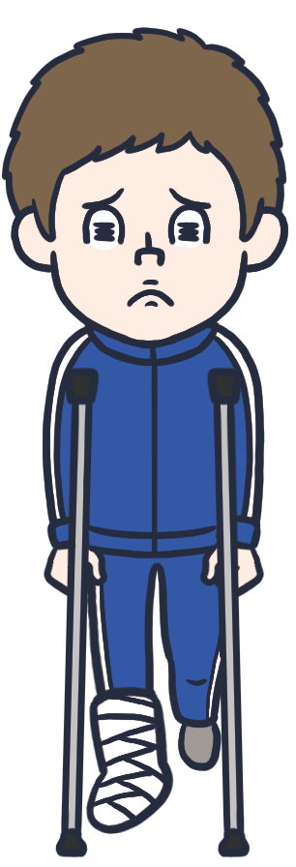

ほけん
保険のしくみ①
保険のしくみ①
100人の部員がいる
サッカーチーム
まいとし
毎年
5人の部員が
骨折を
している
にん
ぶいん
ごにん
ぶいん
こっせつ
たいさく
治療にかかる費用は
1人10,000円
対策をしても
ケガは減らない…
ひよう
ちりょう
へ
ひとり
いち
壱万円
●

Slide 36
ほけん
保険のしくみ②
保険のしくみ②
全員で治療にかかる
費用を準備すれば
よいのでは？
ちりょう
ひよう
治療にかかる費用は
全員分で
10,000円 × 5人
ぜんいん
ちりょう
ぜんいんぶん
ひよう
じゅんび
ごにん
50,000円
50,000円÷100人
骨折した生徒は
10,000円を受け取り、
治療費にあてる
にん
こっせつ
せいと
う
と
ひとり
1人あたり
年間500円
ちりょうひ
ねんかん

Slide 37



ほけん
保険のしくみ③
保険のしくみ③
そな
ケガに備えるために……
それぞれが
出し合う費用
だ
あ
ひよう
100人
にん
￥10,000
￥10,000
￥10,000
￥10,000
￥10,000
こっせつ
ごにん
う
と
ちりょうひ
骨折した5人は10,000円ずつ受け取り、治療費を支払える
しはら
ほけんりょう あつ ほけんきん きゅうふきんとう ていきょう ばあい きぼ とう ほけんぎょう めんきょ とうろく ひつよう
※保険料を集め、保険金・給付金等を提供する場合、規模等により保険業の免許・登録が必要になります。

Slide 38
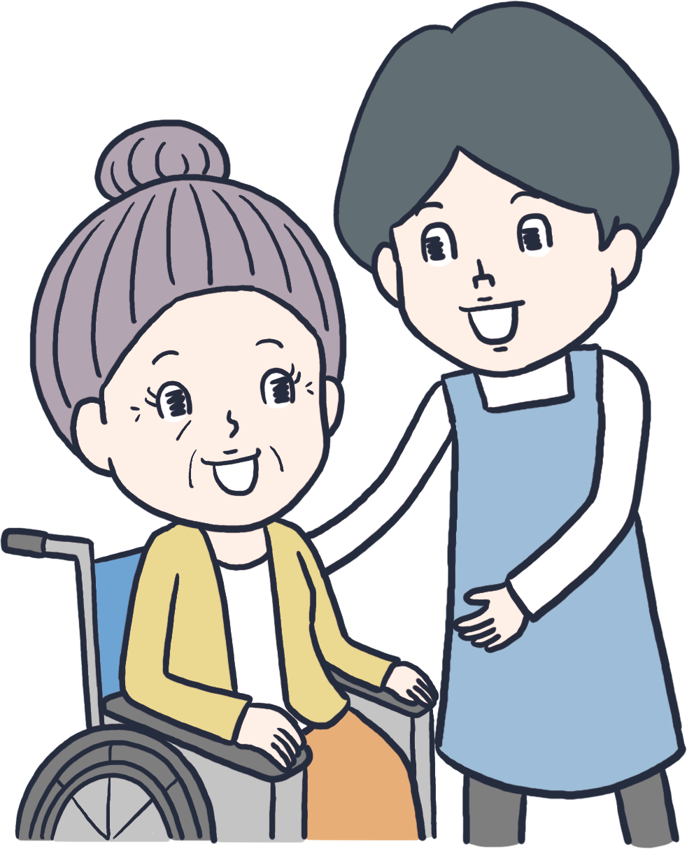
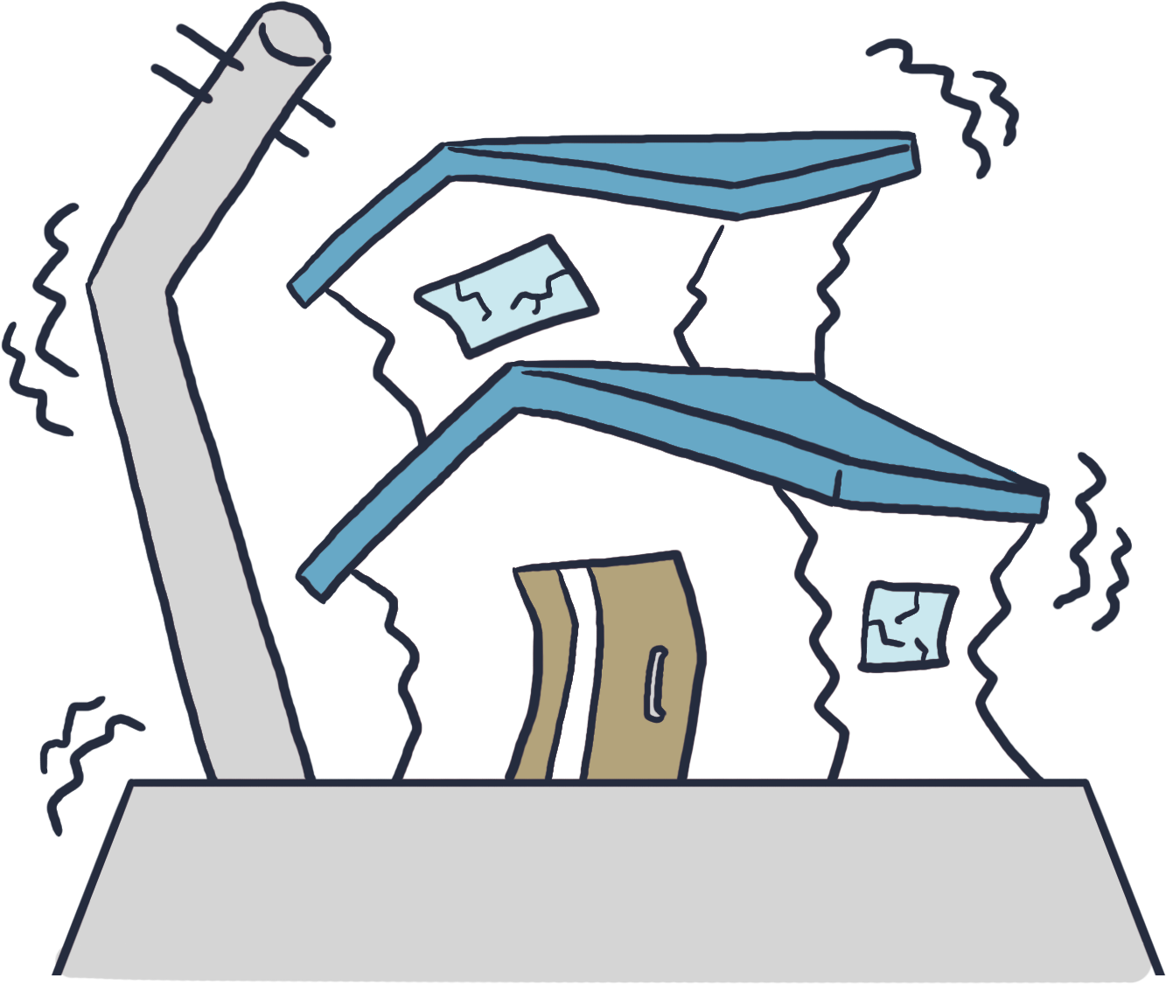
せいめいほけん
そんがいほけん
生命保険と損害保険
せいめいほけん
そんがいほけん
 | 生命保険 | 損害保険
対象
受取額 | あらかじめ約束した 金額 （定額給付） | 事故により発生した 損害額 （実損填補）
備えられる リスク | ●死亡 ●病気・ケガ ●老後 ●介護 など | ●交通事故 ●火事 ●台風や地震 ●ケガ など
たいしょう
ひと
モノ
人
やくそく
じこ
はっせい
うけとりがく
きんがく
そんがいがく
ていがくきゅうふ
じっそんてんぽ
しぼう
こうつうじこ
びょうき
かじ
ろうご
たいふう
じしん
そな
かいご

Slide 39
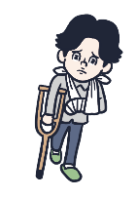
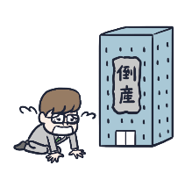
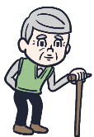
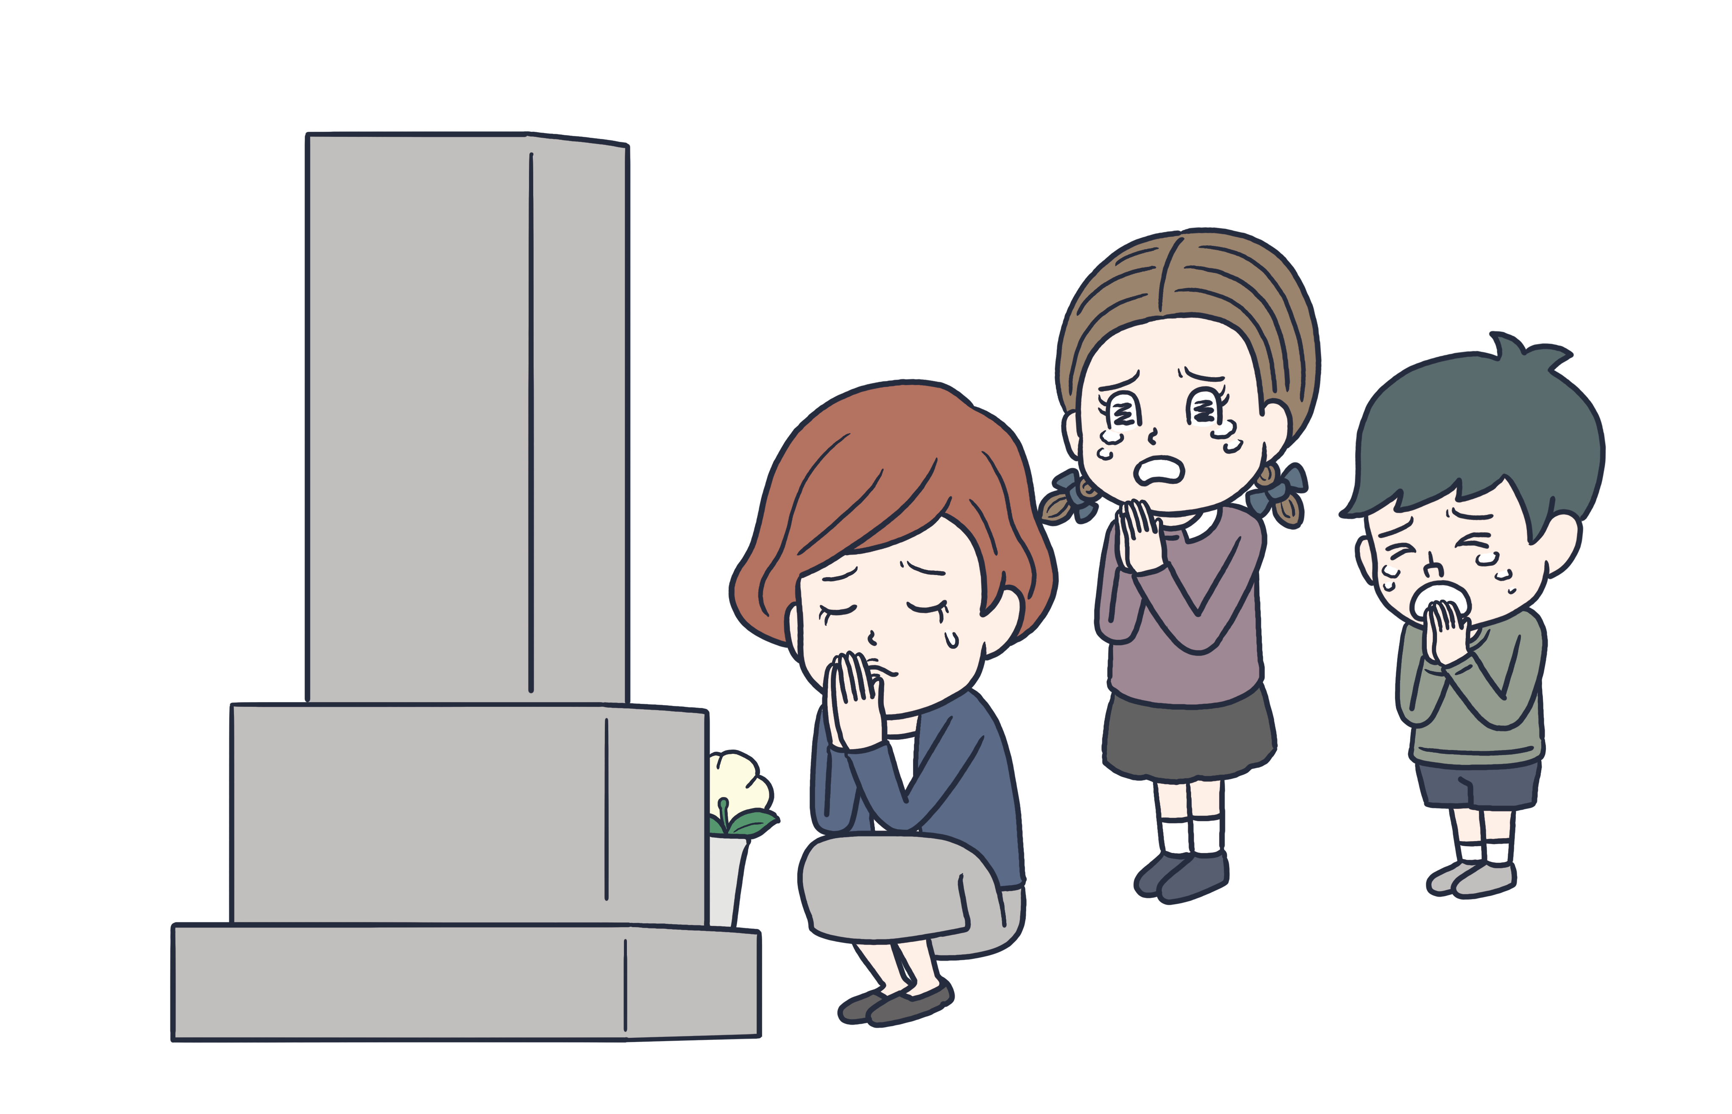


じょうきょう
おう
状況に応じたリスクマネジメント
とうさん
かぞくこうせい
ねんれい
家族構成や年齢などによって、
み
まわ
こと
身の回りにあるリスクは異なります。
じょうきょう
おう
そな
かんが
状況に応じてリスクへの備えを考えよう。
Notes:
※タブの「表示」→「プレゼンテーションの表示」→「ノート」をクリックしていただくと、ハイパーリンクから当該サイトに遷移します。
【参考情報】
その３：【既に保険を契約している皆さま】 生命保険の「見直し方法」と留意点を確認しましょう｜生命保険の契約にあたっての手引｜公益財団法人 生命保険文化センター
転換制度｜保障内容の変更と対応方法｜知っておきたい生命保険の基礎知識｜生命保険を知る・学ぶ｜公益財団法人 生命保険文化センター

Slide 40
４. まとめ

Slide 41
まとめ
たい
ほしょうしゅだん
そな
①リスクに対して3つの保障手段で備えること
ができる。
こうてきほしょう
きぎょうほしょう
ふそく
ぶぶん
②公的保障と企業保障で不足する部分を
私的保障で補う。
してきほしょう
おぎな
よちょきん
みんかんほけん
とくちょう
③預貯金と民間保険にはそれぞれ特徴があり、
使い分ける必要がある。
つか
わ
ひつよう
かぞくこうせい
ねんれい
み
まわ
④家族構成や年齢などによって、身の回りに
あるリスクは異なる。
状況に応じてリスクへの備えを考えよう。
こと
じょうきょう
おう
そな
かんが

